Slide 1


내가 기획한 ICT가
세상을 바꾼다면?
SW개발/HW제작 설계서
프로젝트 명 : 스마트 피팅 더미

Slide 2

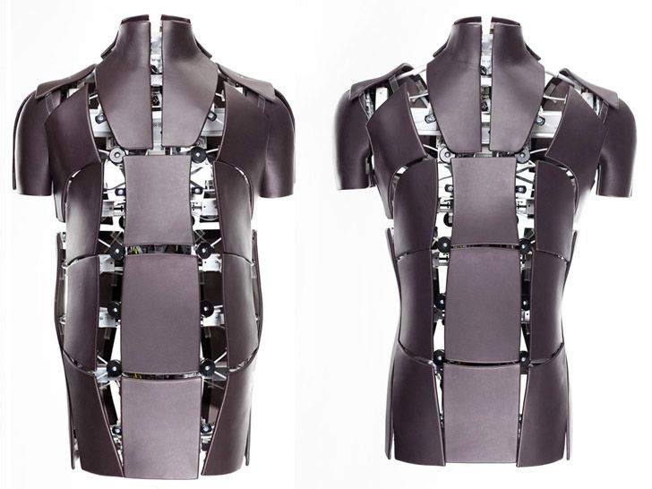
| 시장/기술 동향 분석
디자이너가 의류 제작 시 스마트피팅더미 하나만으로 다양한 체형 별 옷사이즈를 직접 눈으로 확인하고 제작할 수 있기에 제작자의 편의를 높임.

Slide 3
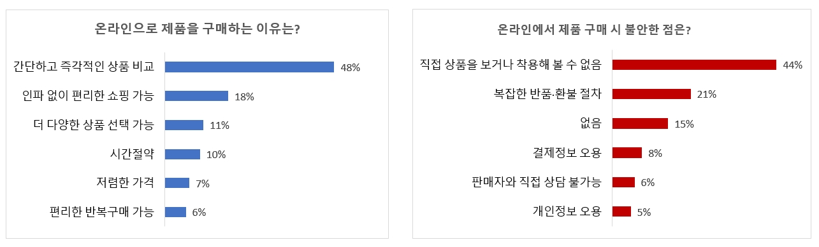
시장/기술 동향 분석
소비자들을 위한 편리한 의류 구매환경 조성 필요
소비자가 의류 구매 시 매번 직접 착용해볼 수 없기에 불편함을 느낌
디자이너도 의류 제작 시 소비자의 모든 사이즈를
직접 눈으로 확인하는데 불편함이 있음

Slide 4
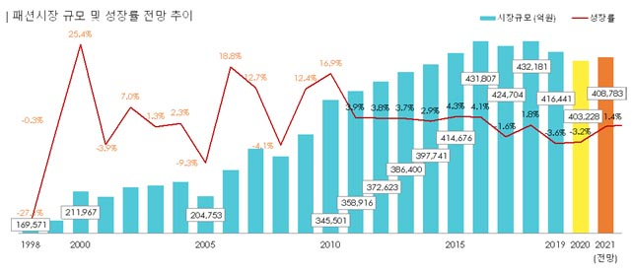
| 시장/기술 동향 분석
국내 패션시장의 규모가 점점 성장하고 있으며,
앞으로도 점점 상승할 것으로 전망됨.

Slide 5
| 요구사항 정의서
구분 | 기능 | 설명
S/W | 수동 치수기입 | 사용자가 입력한 치수를 아두이노로 입력 받는다.
 | 해당 수동 치수 저장 | 아두이노로 입력 받은 치수데이터를 저장시킨다.
 | 저장된 치수 불러오기 | 저장된 치수 데이터 값을 불러온다.
 | 아두이노와 모터간 통신테스트 | 초기화 코드로 통신을 테스트한다. 기반으로 모터를 작동시킨다
 | 블루투스 연결을 통한 pc와 피팅더미 통신 | 저장된 치수데이터를 블루투스 기능을 통해 피팅더미를 원격으로 작동시킨다.
 | 제한된 상황을 대비한 유선연결 지원 | 무선통신이 안되는 상황을 대비하여 유선연결을 가능하게 한다.
구분 | 기능 | 설명
H/W | 기어,랙 | 사이즈를 최대한 줄인 기어를 사용하고 신체 최대 치수에 맞춘 랙을 사용한다.
 | 블루투스 무선통신 | 블루투스 센서를 이용하여 피팅더미와 연결한다.
 | 스탭모터 | 360도 회전이 가능한 스탭모터를 사용한다.
 | 더미 신체 조각 | 랙과 신체조각을 결합하고, 모터를 통해 랙을 움직여 조각의 위치를 조절한다.
 | 아두이노 | 기기로부터 데이터를 송신받아 모터를 움직인다.
 | 모터 드라이버 | 아두이노만으로 다량의 모터를 제어하기엔 전력과 포트의 제한이 걸리므로 모터 드라이버를 경유하여 전력을 공급한다.
 | SMPS (Switching Mode Power Supply) | 아두이노에 220AC 전력을 12V로 변환시킨다.

Slide 6

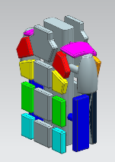


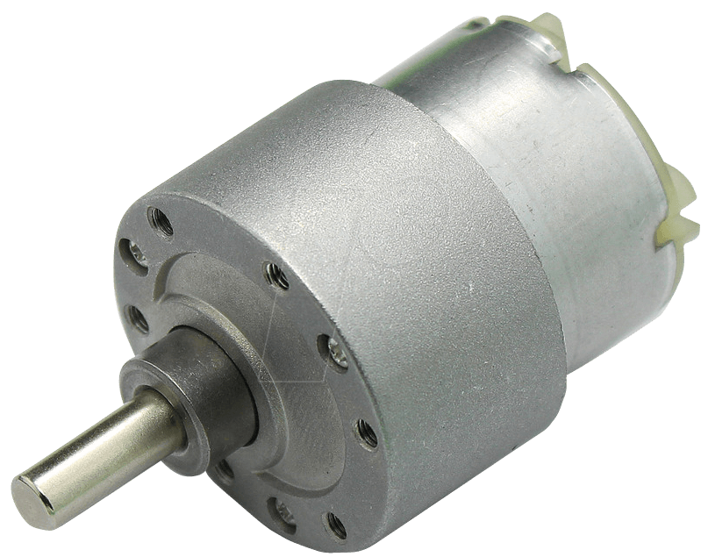
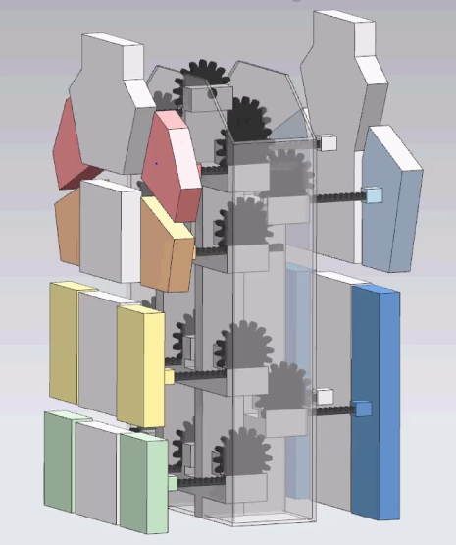


| 시스템 구성도
치수 입력
사용자의 신체 치수 입력 받는다.
유/무선 연결
유선이나 블루투스를 통해 아두이노와 사용자기기를 유/무선으로 연결한다.
입력 받은 치수 저장
저장되어 있는 치수 데이터 값 불러옴
저장된 데이터 불러오기
저장되어 있는 치수 데이터 값을 불러옴
초기화
피팅 더미를 초기값으로 되돌린다.
치수조절
마네킹조각에 연결되어 있는 모터를 이용하여 저장되어 있는 데이터 값을 기반으로 마네킹의 크기를 조절
무선통신
치수입력
모터 제어
저장된 치수 불러오기
제작한 마네킹
조각에 모터 부착
입력 받은
치수저장
초기화

Slide 7
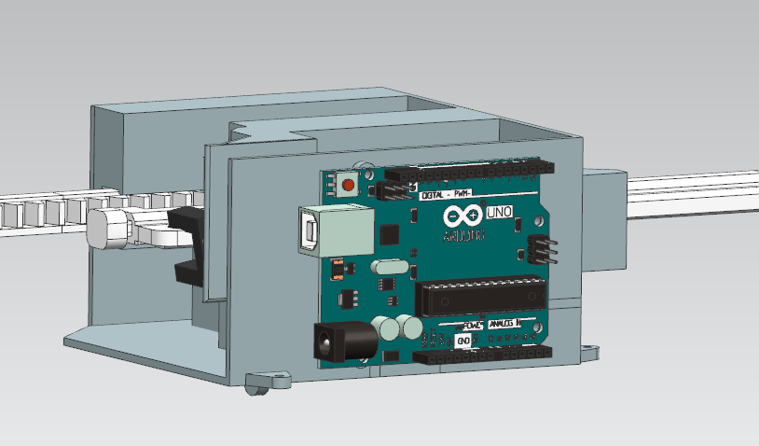
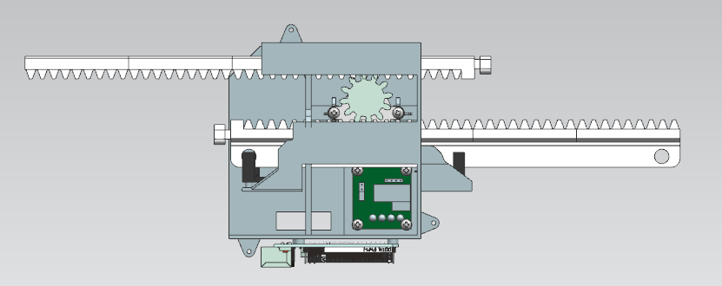
| 하드웨어/센서 구성도
센서종류 | 연결핀 | 설명
Arduino UNO | GND | Step Motor GND에 연결
 | VCC | Step Motor VCC에 연결
 | Step Motor | Step Motor 신호연결 [2,3,4,5]
 | Sensor | Photo Sensor 신호연결 [7,8]
 | I2C | 다수기기 통신을 위해 I2C연결 [A4,A5]
 | Blue Tooth | 마스터아두이노 블루투스 연결 [2,3]
Step Motor Driver | GND | Arduino – 부 연결
 | VCC | Arduino + 부 연결
 | Signal | [2,3,4,5] 핀연결
Battery | GND | SMPS – 부 연결
 | VCC | SMPS + 부 연결

Slide 8
| 메뉴 구성도
자동수치
수치입력
수동수치
적용
수치
불러오기
무선
연결
유/무선
연결
기기검색
유선
연결
메인 화면
초기화
초기값으로 적용
웹 연결
웹사이트로 이동

Slide 9
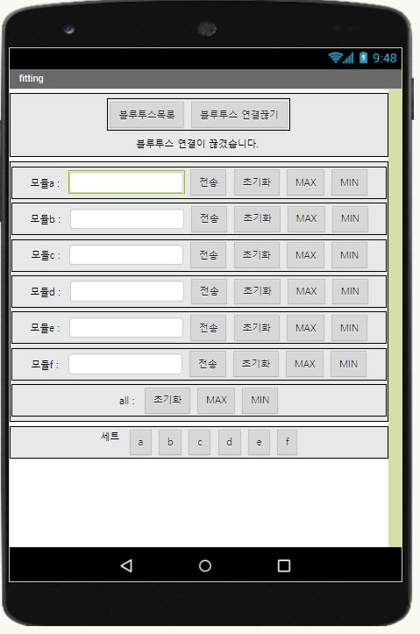
| UI/UX 정의서 - 화면 설계서
제품 사용 프로그램> 수치 입력하기 > 원하는 정보 입력 > 적용
 | 리스트 참고
1 | 평균블루투스 연결하기 연결이 안된 경우 블루투스 목록을 통해 기기를 검색할 수 있고, 연결할 수 있다.
2 | 텍스트박스 텍스트박스에 값을 입력한다.
3 | 모듈동작 전송을 통해 아두이노로 값을 전송하여 모듈을 동작시킨다.
3 | 미리정의된 수치값/ 수치 저장,불러오기 미리 초기화와 최대,최소값을 정의하여 UI화 시켰다. 그외 세트칸에 본인이 원하는 치수를 저장, 불러올 수있다.
[연결이 안된경우 블루투스목록을 통해
기기를 검색하여 연결할 수 있다.]
1
텍스트 박스안에 사용자가
동작하길 원하는 값을 입력할 수 있다.
2
텍스트 입력한 모듈위치의 전송버튼
클릭 시 입력한 값만큼 동작한다.
3
그외 초기화, 최대값, 최소값을
미리정의하여 지원한다.
아래 세트를 통해 사용자가 원하는
수치를 저장할 수 있다.
4

Slide 10
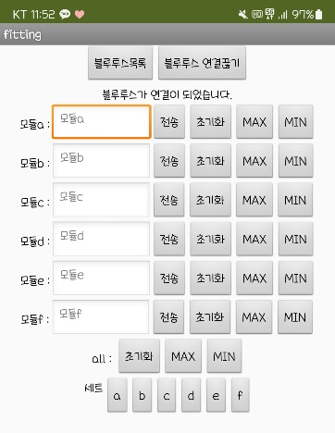
| 화면 설계서
▶ 기능정보
기능명 | 수치 입력하기
기능설명 | 미리 정의 되어있는 값 이나, 커스텀 값을 통해 모터를 제어 할 수 있다.
처리내용 | 앱이나, 아두이노 시리얼을 통해 모듈을 동작할 수 있다. 텍스트박스에 값을 입력하여 동작할 수 있으며, 수치를 저장,불러오는 것이 가능하다.
관련번호 | -
▶ 사용 예시 정보
 | 설명 | 사용자가 동작하길 원하는 수치를 선택하고 전송을 누르면 모듈이 동작한다.
 | 입력 데이터 값 | 사용자가 직접 값을 입력할 수 있으며, 값을 저장, 불러올 수 있다. 초기화값과, 최대, 최소값은 미리 정의되어 불러오는 것이 가능하다.
▶ 입출력 데이터 항목
입출력구분 | 항목 | 설명
입력 | 초기화, 최소 ,최대, 수동입력수치 | 미리 지정해둔 값과, 수동입력 값을 입력
출력 | 기기 작동 | 입력한 수치만큼 모터 작동
▶ 선행필수기능 및 예외사항
기능명 / 예외사항 | 설명
한 부위만 적용한 경우 | 해당부위만 작동하여 움직인다.
최소/최대값을 초과한 경우 | 최소/최대값을 넘기면 포토센서에 걸려 그 이상 동작하지 않는다.

Slide 11
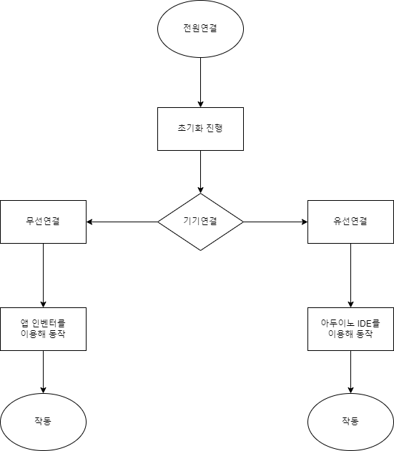
알고리즘 명세서/설명서
실무 산출물 형식
프로그램 ID | - | 프로그램 명 | 모터제어 프로그램 | 작성일 | 22 . 10 . 5 . 수 | Page | -
개요 | 윈도우에서 pc를 통해 이두이노에 값을 입력받고 아두이노에서 모터에 신호를 보내 피팅더미를 움직인다. |  |  |  |  | 작성자 | 이동희
1. 유/무선 연결
- 무선연결 : 블루투스 센서를 이용하여 모바일기기와 연결한다.
- 유선연결 : 제한된 상황에 대비해. 유선연결을 지원한다.
2-1. 치수입력
- 사용자가 신체 치수를 입력한다.
- 유선연결의 경우엔 사용자가 모듈을 선택하는 값을 입력해준다.
- 무선연결 앱 사용자의 경우 미리 정의된 모듈의 텍스트박스 안에 수치를 입력 후 적용버튼을 누른다.
2-2. 저장된 값 불러오기
- 본인이 저장한 수치값을 불러올 수 있다.
3. 모터작동
- 불러온 치수데이터를 기반으로 모터를 해당 값만큼 동작시킨다.
4. 피팅더미의 크기조절
- 모터의 작동을 통해 크기를 축소, 확대 할 수 있다.
5. 초기화
포토센서를 통한 랙의 끝값을 검출하는 과정을 통해 피팅더미를 초기값으로 되돌린다.

Slide 12
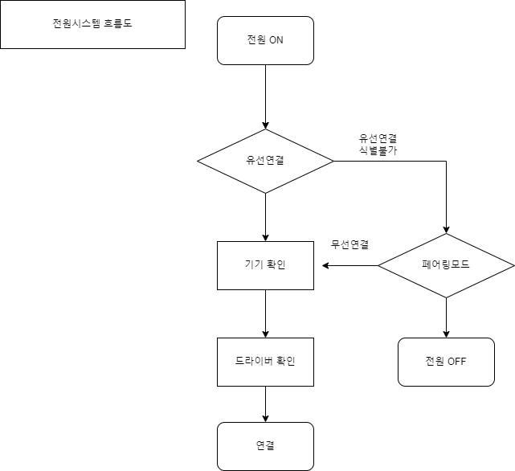
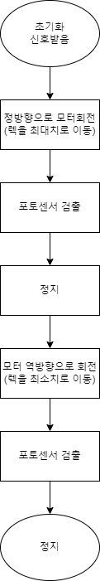
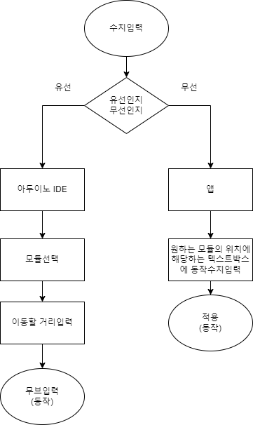
| 기능 처리도(기능 흐름도)

Slide 13
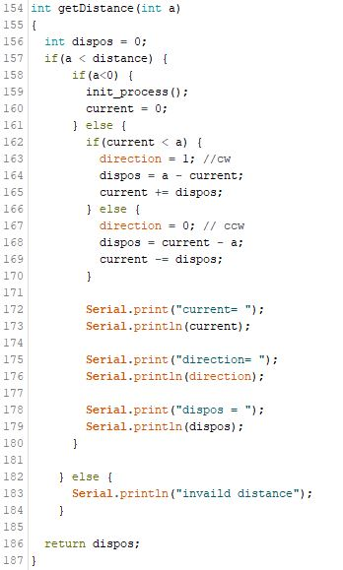
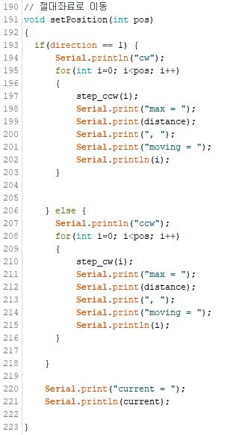
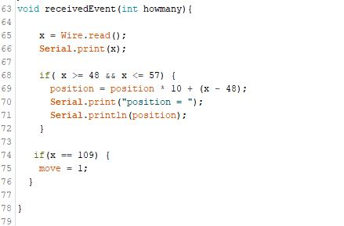
| 핵심소스코드
2
3
1
1.모듈선택소스코드(ASCII)
2.값을 입력받는 코드
3.입력된 값으로 모터에 전송

Slide 14
| 프로그램 - 목록
기능 분류 | 기능번호 | 기능 명
PWR (POWER) | PWR-01 | 전원 ON
 | PWR-02-01 | 유선연결
 | PWR-02-02 | 페어링모드
 | PWR-03 | 기기확인
 | PWR-04-01 | 연결
 | PWR-04-02 | 전원 OFF
FVR (FAVORITE) | FVR-01-01 | ALL – 초기화
 | FVR-01-02 | ALL – MAX
 | FVR-01-03 | ALL – MIN
A_MD (A-module) | A_MD-01-01 | A - 전송
 | A_MD-01-02 | A – 초기화

Slide 15
| 참조- 개발 환경 및 설명
구분 |  | 항목 | 적용내역
S/W 개발환경 | 윈도우/안드로이드/IOS 조작 프로그램 개발 | App Inventor | 윈도우/안드로이드/IOS에서 수치값을 입력받는 프로그램 개발을 위해 사용한다.
 | 아두이노 동작 프로그램 개발 | Arduino | 피팅더미 내부의 아두이노를 실행시키기 위해 사용한다.
 | 에뮬레이션 프로그램 | Remote Testkit | 다양한 앱 환경에서 사용시 호환성 테스트를 위해 사용한다.
H/W 구성장비 | 아두이노 | 피팅더미 통신디바이스 (SZH-EK080) | 피팅더미 내부의 아두이노를 통해 모터를 동작한다.
 | 스탭모터 | 조각이동을 위한 모터 (28byj) | 아두이노로 부터 값을 받아서 모터를 동작하여 랙을 동작인다.
 | 모터 드라이버 | 다수의 모터제어 (ULN2003) | 대량의 모터가 들어감으로 모터드라이버를 경유하여 전력을 공급한다.
 | 블루투스 송-수신기 | 블루투스 통신모듈 (SZH-EK105) | 아두이노에 블루투스 기능을 추가하여 다양한 기기와 통신을 가능하게 한다.
 | 기어 & 랙 | 자체 제작 및 생산 예정 | 랙과 기어를 이용하여 피팅더미 조각을 움직인다.

Slide 16
내가 기획한 ICT가
세상을 바꾼다면?
Thank you

